Slide 1
Programação para web com JavaEE
Prof. Júlio Machado
julio.machado@pucrs.br

Slide 2
Recursos
Repositório de materiais
https://github.com/julioapm/WebJavaEE

Slide 3
Recursos
The JavaEE 5 Tutorial
https://docs.oracle.com/javaee/5/tutorial/doc/
Java EE 5 API
http://docs.oracle.com/javaee/5/api/
The JavaEE 6 Tutorial
http://docs.oracle.com/javaee/6/tutorial/doc/
Java SE 6 Documentation
https://docs.oracle.com/javase/6/docs/
Java SE 6 API
http://docs.oracle.com/javase/6/docs/api/
http://grepcode.com/
Java Language and Virtual Machine Specifications
http://docs.oracle.com/javase/specs/

Slide 4
Recursos
Web Logic
http://docs.oracle.com/middleware/11119/wls/index.html
World Wide Web Consortium
http://www.w3.org/
W3C Markup Validation Service
http://validator.w3.org/
Elementos HTML 4.01
http://www.w3.org/TR/html401/index/elements.html
Atributos HTML 4.01
http://www.w3.org/TR/html401/index/attributes.html

Slide 5
JPA
Introdução

Slide 6
JPA
Java Persistence API é uma especificação do Java Enterprise Edition utilizada para implementar a camada de persistência usando mapeamento objeto-relacional.
Permite que o desenvolvedor trabalhe com o modelo de objetos, deixando para a JPA a tarefa de persistir os mesmos no modelo relacional.
Versão:
No Java EE 5, a API tem a versão 1.0
No Java EE 6, a API tem a versão 2.0
No Java EE 7, a API tem a versão 2.1

Slide 7
JPA
Características principais:
Usa metadados para orientar o mapeamento entre modelos.
Suporta anotações.
Composta por:
Metadados para mapeamento objeto/relacional
Java Persistence API
Linguagem de consulta
Java Persistence Criteria API
Anotações:
Embutidas nos bytecodes e lidas em tempo de execução.
No caso do JPA são lidas na inicialização do sistema
Pacote javax.persistence

Slide 8
JPA
Implementação concreta, chamada de provedor, é fornecida por diversas fontes:
EclipseLink
http://www.eclipse.org/eclipselink/
Oracle Toplink (distribuído com o WebLogic)
http://www.oracle.com/technetwork/middleware/toplink/overview/index.html
https://docs.oracle.com/cd/E21764_01/web.1111/b32441/toc.htm
Hibernate EntityManager
http://www.hibernate.org/
Apache OpenJPA
http://openjpa.apache.org/
Servidor deve ser configurado para fornecer um provedor JPA adequado para a Base de Dados a ser manipulada

Slide 9
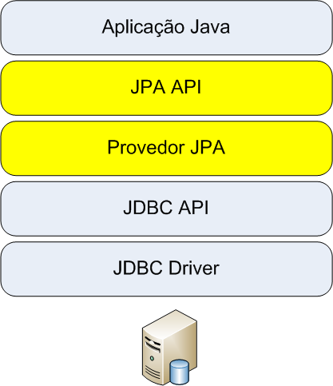
JPA

Slide 10
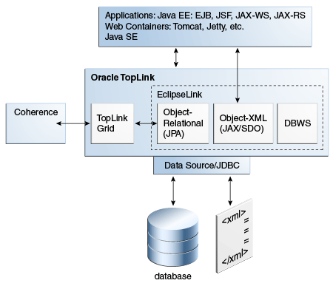
JPA – TopLink/EclipseLink

Slide 11
JPA - Configuração
É necessário configurar o provedor JPA para localizar o banco de dados e estabelecer conexões JDBC
Através de um arquivo em XML
persistence.xml

Slide 12
JPA - Configuração
Configurar a unidade de persistência (persistence unit)
Define como conectar ao banco de dados
Elementos:
<provider> estabelece o provedor JPA
<properties> apresenta configurações específicas do provedor como driver JDBC, usuário e senha de acesso, localização do servidor de banco de dados, etc

Slide 13
JPA - Configuração
Exemplo:
<persistence-unit name="LivrosPU" transaction-type="RESOURCE_LOCAL">
<provider>org.eclipse.persistence.jpa.PersistenceProvider</provider>
<class>Negocio.Autor</class>
<class>Negocio.Editora</class>
<class>Negocio.Livro</class>
<properties>
<property name="javax.persistence.jdbc.url" value="jdbc:derby:BancoDados;create=true"/>
<property name="javax.persistence.jdbc.password" value=""/>
<property name="javax.persistence.jdbc.driver" value="org.apache.derby.jdbc.EmbeddedDriver"/>
<property name="javax.persistence.jdbc.user" value=""/>
<property name="eclipselink.ddl-generation" value="drop-and-create-tables"/>
</properties>
</persistence-unit>

Slide 14
JPA - Configuração
Exemplo:
<persistence-unit name="exemplo" transaction-type="RESOURCE_LOCAL">
<provider>org.hibernate.ejb.HibernatePersistence</provider>
<properties>
<property name="hibernate.dialect" value="org.hibernate.dialect.MySQL5InnoDBDialect"/>
<property name="hibernate.hbm2ddl.auto" value="create"/>
<property name="javax.persistence.jdbc.driver" value="com.mysql.jdbc.Driver"/>
<property name="javax.persistence.jdbc.user" value="usuario"/>
<property name="javax.persistence.jdbc.password" value="senha"/>
<property name="javax.persistence.jdbc.url" value="jdbc:mysql://localhost:3306/exemplo"/>
</properties>
</persistence-unit>

Slide 15
JPA - Configuração
Exemplo:
<persistence>
<persistence-unit name="OrderManagement">
<jta-data-source>jdbc/MyOrderDB</jta-data-source>
<jar-file>MyOrderApp.jar</jar-file>
<class>com.widgets.Order</class>
<class>com.widgets.Customer</class>
</persistence-unit>
</persistence>

Slide 16
JPA
Mapeamento Objeto-Relacional

Slide 17
JPA - Conceitos Básicos
Objetos persistentes são chamados de entidades
Qualquer classe em Java (conhecidas como POJO – Plain Old Java Objects) pode definir um objeto persistente
Classe deve possuir um construtor sem argumentos, e não pode ser marcada como final
Usualmente implementa a interface Serializable (se existir a necessidade de serialização via uma fachada remota)
Podem explorar herança e classes abstratas
Atributos ou propriedades (métodos get e set) podem ser persistentes (desde que sejam de um conjunto de tipos definidos na JPA)
http://docs.oracle.com/javaee/6/tutorial/doc/bnbqa.html

Slide 18
JPA - Conceitos Básicos
Mapeamento objeto-relacional especificado através de anotações
As anotações estabelecem a correspondência entre a classe persistente e sua tabela no banco de dados relacional

Slide 19
JPA - Conceitos Básicos
Anotação @Entity:
Indica uma entidade persistente
Aplicada a uma classe
Valor padrão para o nome da tabela é o nome da classe
Anotação @Table:
Permite modificar o nome da tabela associada à entidade
Atributo name

Slide 20
Exemplo - Livros
Exemplo mapeamentos básicos
Jpa1

Slide 21
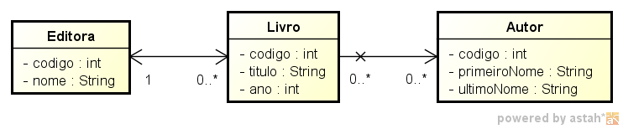
Exemplo - Livros
Diagrama de classes de entidades

Slide 22
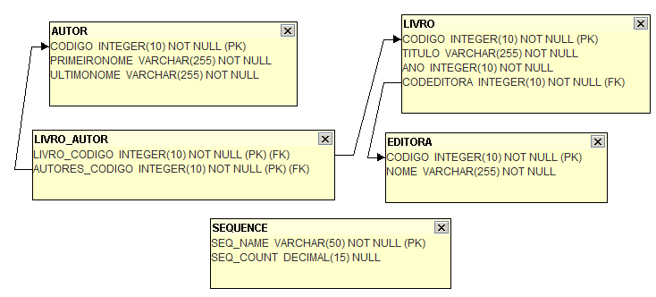
Exemplo - Livros
Diagrama de tabelas geradas automaticamente pelo mapeamento configurado via JPA

Slide 23
JPA - Conceitos Básicos
Ex.:
@Entity
public class Autor implements Serializable{
…
}
@Entity
@Table(name="Autores")
public class Autor implements Serializable{
…
}

Slide 24
JPA - Conceitos Básicos
Mapeamento de atributos:
Todos os campos não anotados com @Transient (ou de tipo transient) são persistentes por padrão
Valor padrão para o nome da coluna é o nome do atributo
Mapeamento de propriedades:
Métodos devem seguir o padrão de componentes JavaBeans
Mapeamento é aplicado sobre os métodos get
Valor padrão para o nome da coluna é o nome da propriedade

Slide 25
JPA - Conceitos Básicos
Anotação @Id:
Indica o mapeamento para a chave primária de uma tabela
Toda entidade deve possuir uma chave primária
Simples – utiliza a anotação @Id
Composta – utiliza as anotações @EmbeddedId e @IdClass

Slide 26
JPA - Conceitos Básicos
Anotação @GeneratedValue:
Configura a geração automática de valores para o identificador no momento que novos objetos são persistidos
Atributo strategy indica o mecanismo de geração a ser utilizado dentre os valores da enumeração GenerationType
TABLE – utiliza uma tabela para geração de identificadores; solução mais portável pois não depende de mecanismo adicional do banco de dados; anotação @TableGenerator para customizar o mapeamento
SEQUENCE – utiliza um objeto de sequência do banco de dados (se for suportado); opção mais eficiente; anotação @SequenceGenerator para customizar o mapeamento
IDENTITY – utiliza colunas de identidade/auto-incremento no banco de dados (se for suportado)

Slide 27
JPA - Conceitos Básicos
Ex.:
@Entity
public class Editora implements Serializable{
@Id
private int codigo;
...
}
@Entity
public class Livro implements Serializable{
@Id
@GeneratedValue
private int codigo;
...
}

Slide 28
JPA - Conceitos Básicos
Anotação @Column:
Modificar propriedades como nome e restrições de integridade
Atributo name permite modificar o nome da coluna associada ao atributo (ou propriedade)
Atributo nullable permite configurar a coluna como obrigatória (valor false)
Atributo unique permite configurar a coluna sem valores repetidos
Anotação @Basic
É a anotação padrão para informar que o atributo/propriedade é mapeado
Modificar propriedades do mapeamento, como lazy/eager loading

Slide 29
JPA - Conceitos Básicos
Ex.:
@Entity
public class Editora implements Serializable{
@Id
private int codigo;
@Column(nullable=false)
private String nome;
...
}

Slide 30
JPA - Conceitos Básicos
Anotação @Transient:
Indica que o atributo (ou propriedade) não deve ser mapeado para o banco de dados
Anotação @Temporal:
Indica que o atributo (ou propriedade) é do tipo Calendar ou Date e portanto deve ser mapeado de forma completa (data e hora) ou de forma parcial (somente data ou somente hora)
TemporalType.DATE – apenas a data
TemporalType.TIME – apenas o horário
TemporalType.TIMESTAMP – a data e o horário (modo padrão)
Anotação @Lob:
Utilizada para dados grandes, como fluxos binários de arquivos
Aplica-se usualmente a tipos como byte[], java.sql.Blob

Slide 31
JPA - Chaves Compostas
JPA suporta o conceito de chaves primárias compostas
@IdClass
@EmbeddedId

Slide 32
JPA - Chaves Compostas
@IdClass:
Define uma classe separada que possui exatamente os mesmos dados (e nomes) da chave primária composta da entidade
Cuidado especial com a implementação dos métodos equals() e hashCode()
Cada elemento da chave primária composta na entidade continua sendo anotado com @Id
Ex.:
public class EmployeePK implements Serializable{
private long employeeId;
private long companyId;
...
}
@Entity
@IdClass(EmployeePK.class)
public class Employee implements Serializable{
@Id
private long employeeId
@Id
private long companyId
...
}

Slide 33
JPA - Chaves Compostas
@EmbeddedId:
Define uma classe embutida separada que possui os dados da chave primária composta
Cada elemento da chave primária composta na classe deve ser anotado com @Basic
Ex.:
@Embeddable
public class EmployeePK implements Serializable{
@Basic
private long employeeId;
@Basic
private long companyId;
...
}
@Entity
public class Employee implements Serializable{
@EmbeddedId
private EmployeePK id
...
}

Slide 34
JPA - Relacionamentos
Para os diversos tipos de cardinalidades nos relacionamentos entre os objetos tem-se diferentes anotações:
1-1: @OneToOne
1-N: @OneToMany
N-1: @ManyToOne
N-N: @ManyToMany

Slide 35
JPA - Relacionamentos
Além da cardinalidade, o direcionamento do relacionamento influencia nas configurações das anotações e no comportamento de operações de atualização sobre a base de dados:
Relacionamento unidirecional – somente uma das entidades envolvidas no relacionamento possui a anotação
Relacionamento bidirecional – as duas entidades envolvidas no relacionamento devem possuir as anotações

Slide 36
JPA - Relacionamentos
Para relacionamento bidirecionais:
Primeiro deve-se identificar qual entidade é responsável pelo relacionamento (em inglês utiliza-se o termo “owning-side”)
Isso evita a criação de chaves-estrangeiras indevidas
O lado inverso da relação deve referenciar o atributo (ou propriedade) do objeto responsável pelo relacionamento através do elemento mappedBy
Nos relacionamento 1-1 o lado responsável é aquele que possui a chave estrangeira
Relacionamentos N-1 não utilizam esse elemento, pois o lado N é sempre o responsável pelo relacionamento
Para N-N qualquer lado pode ser o responsável

Slide 37
JPA - Relacionamentos
@OneToOne:
Relacionamento 1-1
Entidade que possui a marcação em um relacionamento implica em uma chave estrangeira na tabela
Por padrão o relacionamento não é obrigatório
Utilizar @OneToOne(optional=false) para implementar cardinalidade mínima 1
Anotação @JoinColumn(name=“”) permite alterar o nome da chave estrangeira

Slide 38
JPA - Relacionamentos
Ex.: unidirecional 1-1 entre Livro e OfertaEspecial
@Entity
public class Livro implements Serializable{
…
}
@Entity
public class OfertaEspecial implements Serializable{
@OneToOne
@JoinColumn(name=“codigolivro”)
private Livro livro;
…
}

Slide 39
JPA - Relacionamentos
@OneToMany:
Relacionamento 1-N
Entidade referenciada implica na utilização de uma chave estrangeira
Usualmente utiliza-se o mapeamento bidirecional
Atributo mappedBy indica a referência invertida
Cuidado! É tarefa da aplicação manter o relacionamento bidirecional em sincronia!
Pode ser utilizado relacionamento unidirecional
Anotação @JoinColumn para indicar as colunas envolvidas
Pode ser utilizada uma tabela de junção (semelhante a N-N)
Anotação @JoinTable para indicar tabela e colunas envolvidas
@ManyToOne:
Relacionamento N-1
Inverso do @OneToMany em um relacionamento bidirecional
Anotação @JoinColumn(name=“”) permite alterar o nome da chave estrangeira

Slide 40
JPA - Relacionamentos
Ex.: bidirecional 1-N entre Editora e Livro
@Entity
public class Editora implements Serializable{
@OneToMany(mappedBy="editora”)
private Collection<Livro> livros;
...
}
@Entity
public class Livro implements Serializable{
@ManyToOne()
private Editora editora;
…
}

Slide 41
JPA - Relacionamentos
Ex.: unidirecional 1-N entre Editora e Livro
@Entity
public class Editora implements Serializable{
@OneToMany
@JoinColumn(name=“codeditora”, referencedColumnName=“codigo”)
private Collection<Livro> livros;
...
}
@Entity
public class Livro implements Serializable{
@Id
private int codigo;
…
}

Slide 42
JPA - Relacionamentos
Ex.: unidirecional 1-N entre Editora e Livro com tabela de junção
@Entity
public class Editora implements Serializable{
@OneToMany
@JoinTable(name=“editoralivros”, joinColumns=@JoinColumn(name=“codeditora”),
inverseJoinColumn=@JoinColumn(name=“codlivro”, unique=“true”))
private Collection<Livro> livros;
...
}
@Entity
public class Livro implements Serializable{
@Id
private int codigo;
…
}

Slide 43
JPA - Relacionamentos
@ManyToMany:
Relacionamento N-N
Envolve a utilização de uma tabela de junção
Anotação @JoinTable(name=“”) é utilizada para alterar o nome da tabela de junção
Atributo joinColumns para alterar o nome da chave estrangeira para a origem do relacionamento
Atributo inverseJoinColumns para alterar o nome da chave estrangeira para o destino do relacionamento

Slide 44
JPA - Relacionamentos
Ex.: unidirecional N-N entre Livro e Autor
@Entity
public class Livro implements Serializable{
@ManyToMany
private Collection<Autor> autores;
…
}
@Entity
public class Autor implements Serializable{
…
}

Slide 45
JPA - Relacionamentos
Configurações adicionais:
Nos relacionamentos pode ser necessário especificar alguma dependência sobre a outra entidade
Utiliza-se o elemento cascade cujos valores estão na enumeração CascadeType (PERSIST, DETACH, MERGE, REFRESH, REMOVE, ALL)
Esse elemento permite configurar o que acontece com as entidades quando uma determinada entidade participante de um relacionamento é alterada, removida ou adicionada
O caso mais usual é a remoção em cascata em relacionamentos 1-N, ou seja, quando a entidade de cardinalidade 1 é removida, todas as entidades relacionadas também são
É possível especificar múltiplos valores
Ex.: cascade={CascadeType.PERSIST, CascadeType.REMOVE}

Slide 46
JPA - Relacionamentos
Configurações adicionais:
Nos relacionamentos pode ser necessário especificar alguma dependência sobre a outra entidade
No caso dos relacionamentos 1-1 e 1-N o que acontece se uma entidade relacionada “filha” é removida?
CUIDADO! A atualização da entidade que gerencia o relacionamento (entidade no lado 1) não é automática!
Utilizar o atributo orphanRemoval="true“
Ao atualizar a entidade que gerencia os relacionamento, os filhos órfãos são removidos da base de dados

Slide 47
JPA - Relacionamentos
Configurações adicionais: ESSENCIAL!
Nos relacionamentos pode ser necessário especificar o comportamento do carregamento das entidades relacionadas
Idéia básica é o padrão Proxy e o padrão Lazy Load
Deseja-se especificar quando um relacionamento é processado e as entidades associadas carregadas em memória
Utiliza-se o atributo fetch cujos valores estão na enumeração FetchType
Eager – carrega as entidades associadas para a memória junto a entidade principal do relacionamento (padrão para 1-1, N-1)
Lazy – carrega as entidades associadas para a memória somente quando o relacionamento for acessado (padrão para 1-N, N-N)
Observação: esse atributo pode ser aplicado também a propriedades que não sejam relacionamentos; nesse caso usa-se @Basic

Slide 48
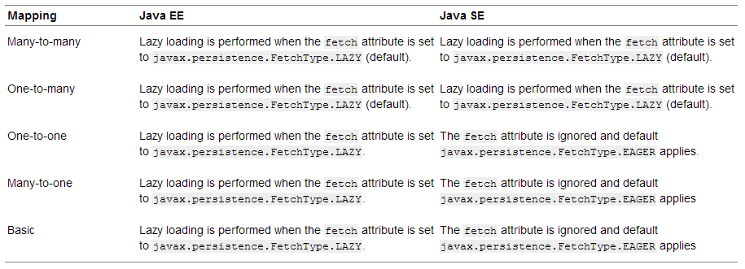
JPA - Relacionamentos

Slide 49
JPA - Relacionamentos
Ex.: bidirecional 1-N entre Editora e Livro
@Entity
public class Editora implements Serializable{
@OneToMany(mappedBy="editora”, cascade=CascadeType.ALL)
private Collection<Livro> livros;
...
}
@Entity
public class Livro implements Serializable{
@ManyToOne()
private Editora editora;
…
}

Slide 50
JPA - Conceitos Adicionais
Classes embutidas:
Implementam o conceito de composição com cardinalidade 1
São utilizadas para representar o estado de uma outra entidade sem a necessidade de serem entidades persistentes em tabelas separadas
Por exemplo, uma classe Cep em uma entidade Endereco
Os dados de Cep são colunas na tabela Endereco
Classe embutida recebe notação @Embeddable
Atributo de uma entidade do tipo de classe embutida recebe anotação @Embedded

Slide 51
JPA - Conceitos Adicionais
Ex.:
@Embeddable
public class Cep {...}
@Entity
public class Endereco {
@Embedded
private Cep cep;
...
}

Slide 52
JPA - Conceitos Adicionais
Atributos de Coleção:
Implementam o conceito de composição com cardinalidade N
Atributos/propriedades persistentes de uma entidade podem ser representados por coleções (usualmente genéricas) Collection, Set, List, Map
Atributo/propriedade pode ser anotado com @ElementCollection
Opcional no caso de uso de coleções genéricas
É possível definir o tempo de carga (fetch) dos valores como LAZY (valor padrão) ou EAGER
@CollectionTable e @Column podem ser utilizados para mudar o nome padrão do mapeamento para a tabela e colunas utilizadas

Slide 53
JPA - Conceitos Adicionais
Ex.:
@Entity
public class Pessoa {
private String nome;
@ElementCollection(fetch=EAGER)
private Set<String> apelidos;
...
}

Slide 54
JPA - Conceitos Adicionais
Ex.:
@Entity
public class Pessoa {
private String nome;
@ElementCollection
@CollectionTable(name=“ApelidosPessoa”,
joinColumns=@JoinColumn(name=“idPessoa”))
@Column(name=“apelido”)
private Set<String> apelidos;
...
}

Slide 55
JPA - Conceitos Adicionais
Enumerações:
Por padrão, os valores enumerados são mapeados para valores inteiros (0,1,...) em função da ordem
Para que seja utilizado o nome do valor como string, marcar o relacionamento com @Enumerated(EnumType.STRING)

Slide 56
JPA - Conceitos Adicionais
Ex.:
@Enum
public enum Estado {
ABERTO,FECHADO,CANCELADO
}
@Entity
public class Pedido {
@Enumerated(EnumType.STRING)
private Estado status;
...
}

Slide 57
JPA - Herança
Entidades podem herdar de classes que não são entidades
Classes que não são entidades podem herdar de entidades
Entidades podem ser classes concretas ou abstratas

Slide 58
JPA - Herança
JPA utiliza 3 estratégias de mapeamento:
InheritanceType.SINGLE_TABLE
Tabela única por hierarquia de classe
InheritanceType.JOINED
Junção de múltiplas tabelas, onde campos/propriedades específicas de uma subclasse são mapeadas para tabelas diferentes daquela utilizada para campos/propriedades da superclasse
InheritanceType.TABLE_PER_CLASS
Uma tabela para cada classe concreta da hierarquia, sem chaves estrangeiras para indicar vínculo entre as classes
A estratégia deve ser configurada via elemento strategy da marcação @Inheritance na classe raiz da hierarquia
Valor padrão é SINGLE_TABLE

Slide 59
JPA - Herança
SINGLE_TABLE:
Todas as classes são mapeadas para uma única tabela
Cuidado: implica no estado persistente ser nullable para as subclasses
Tabela deve conter uma coluna (chamada “discriminator column”) com a capacidade de discriminar o tipo concreto da entidade persistida
Coluna especificada via @DisciminatorColumn na classe raiz da hierarquia
Elementos configuráveis:
name – string para o nome da coluna; nome padrão é DTYPE
discriminatorType – tipo da coluna; valores da enumeração DiscriminatorType (STRING, CHAR, INTEGER); tipo padrão é STRING
columnDefinition – código SQL a ser utilizado na criação da coluna; código padrão é gerado automaticamente pelo provedor
length – o tamanho da coluna para valore do tipo STRING; tamanho padrão é 31
Valores possíveis especificados via @DiscriminatorValue em cada classe de entidade na hierarquia; valor padrão é o nome da classe para tipos STRING

Slide 60
JPA - Herança
Ex.: herança por tabela única
@Entity
@Inheritance(strategy=InheritanceType.SINGLE_TABLE)
@Table(name = "EMP")
@DiscriminatorColumn(name = "EMP_TYPE")
public abstract class Employee {
@Id
private int id;
private String name;
@Temporal(TemporalType.DATE)
@Column(name = "S_DATE")
private Date startDate;
…
}
@Entity
@Table(name = "FT_EMP")
@DiscriminatorValue("FTEmp")
public class FullTimeEmployee extends Employee {
private long salary;
private long pension;
…
}

Slide 61
JPA - Herança
JOINED:
A raiz da hierarquia é representada por uma única tabela com seus campos/propriedades que serão herdados
Cada subclasse é mapeada para uma tabela específica que contêm somente os campos/propriedades específicos da subclasse
Cada tabela de subclasse possui como chave primária uma chave estrangeira que referencia a chave primária da tabela raiz da hierarquia
Implica na utilização de joins ao manipular objetos das subclasses
Cuidado: alguns provedores utilizam “discriminator column” de forma semelhante à estratégia SINGLE_TABLE

Slide 62
JPA - Herança
Ex.: herança por junção de múltiplas tabelas
@Entity
@Inheritance(strategy=InheritanceType.JOINED)
@Table(name = "EMP")
@DiscriminatorColumn(name = "EMP_TYPE")
public abstract class Employee {
@Id
private int id;
private String name;
@Temporal(TemporalType.DATE)
@Column(name = "S_DATE")
private Date startDate;
…
}
@Entity
@Table(name = "FT_EMP")
@DiscriminatorValue("FTEmp")
public class FullTimeEmployee extends Employee {
private long salary;
private long pension;
…
}

Slide 63
JPA - Herança
TABLE_PER_CLASS:
Cada classe concreta da hierarquia é mapeada para uma tabela
Todos os campos/propriedades herdados são mapeados para colunas da tabela específica da classe
Não é possível utilizar a geração automática de chave primária
Cuidado: suporte a esse tipo de estratégia é opcional na implementação do provedor!

Slide 64
JPA - Herança
Ex.: herança por tabela por classe concreta
@Entity
@Inheritance(strategy=InheritanceType.TABLE_PER_CLASS)
@Table(name = "EMP")
public abstract class Employee {
@Id
private int id;
private String name;
@Temporal(TemporalType.DATE)
@Column(name = "S_DATE")
private Date startDate;
…
}
@Entity
@Table(name = "FT_EMP")
public class FullTimeEmployee extends Employee {
private long salary;
private long pension;
…
}

Slide 65
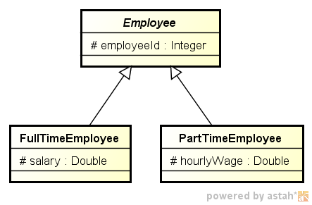
JPA - Herança
Classes abstratas:
Uma classe abstrata pode ser anotada com @Entity
Pode participar de consultas como uma outra entidade qualquer
A consulta irá operar sobre todas as subclasses concretas
@Entity
public abstract class Employee {
@Id
protected Integer employeeId;
...
}
@Entity
public class FullTimeEmployee extends Employee {
protected Double salary;
...
}
@Entity
public class PartTimeEmployee extends Employee {
protected Double hourlyWage;
}

Slide 66

JPA - Herança
Classes que não são entidades:
É permitida a herança a partir de classes que não são entidades, mas possuem mapeamento para o estado persistente
A classe deve ser anotada com @MappedSuperclass
Não pode participar de consultas nem de relacionamentos
@MappedSuperclass
public abstract class Employee {
@Id
protected Integer employeeId;
...
}
@Entity
public class FullTimeEmployee extends Employee {
protected Double salary;
...
}
@Entity
public class PartTimeEmployee extends Employee {
protected Double hourlyWage;
}

Slide 67
JPA
Gerenciamento das Entidades

Slide 68
JPA - EntityManager
JPA define um gerenciador de entidades EntityManager como responsável pelas operações de persistência dos objetos
Cada instância do EntityManager é associada a um “contexto de persistência” (um conjunto de entidades mapeadas para uma base de dados particular)
O gerenciador fornece então métodos para manipular o estado dos objetos associados ao contexto
Criação
Remoção
Atualização
Busca

Slide 69
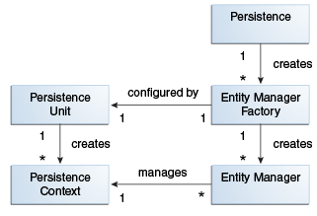
JPA - EntityManager

Slide 70
JPA - EntityManager
Dois modos de uso:
Gerenciamento pelo contêiner
Gerenciamento pela aplicação

Slide 71
JPA - EntityManager
Gerenciamento pelo contêiner
Injeção de dependência via anotação @PersistenceContext
O contêiner propaga a contexto de persistência para todos os componentes que utilizam a instância do EntityManager dentro de uma mesma transação JTA
Ex.:
@PersistenceContext
private EntityManager em;

Slide 72
JPA - EntityManager
Gerenciamento pela aplicação
Contexto criado e destruído explicitamente pela aplicação
Aplicação deve gerenciar também a transação JTA
Obter um objeto EntityManagerFactory para gerenciadores
Via anotação @PersistenceUnit dentro de um contêiner servidor
Via método estático createEntityManagerFactory() da classe Persistence
Cuidado! É um objeto cujo custo de criação é alto!
Criar objeto EntityManager via método createEntityManager() do EntityManagerFactory
Fechar gerenciador via método close()

Slide 73
JPA - EntityManager
Gerenciamento pela aplicação
Ex.:
@PersistenceUnit
EntityManagerFactory emf;
EntityManager em = emf.createEntityManager();
EntityManagerFactory emf = Persistence.createEntityManagerFactory(“PU”);

Slide 74
JPA - EntityManager
Algumas políticas de uso:
Um EntityManager por requisição
Modelo padrão gerenciado pelo contêiner para JavaEE com transações JTA
Cliente envia uma requisição para o servidor
Servidor abre um novo EntityManager
Servidor realiza as operações requisitadas
Servidor fecha o EntityManager
Alternativas
Modelo para gerenciamento pela aplicação e fora de um contêiner EJB
Aplicação deve inicializar o EntityManager
Aplicação deve inicializar recurso de transações locais
Tarefas de inicialização realizadas em algum tipo de “interceptor” (por exemplo um ServletFilter)

Slide 75
JPA - Transações
Controle de transações:
Gerenciamento pelo contêiner
Gerenciamento pela aplicação

Slide 76
JPA - Transações
Gerenciamento pelo contêiner
Opção padrão
Contexto de persistência está ligado a transações JTA do JavaEE
Suportado por qualquer tipo de Enterprise JavaBean
Código dos EJBs não possuem nenhuma instrução de início ou fim de transação
Cada método pode ser associado a uma transação
Transação inicia e realiza o commit de forma automática
Transação realiza rollback quando
o método lança uma exceção de nível de sistema

Slide 77
JPA - Transações
Exemplo: dentro de contêiner EJB, JTA transaction
@Stateless
public class GerenaciadorLivroBean implements GerenciadorLivro {
@PersistenceContext
private EntityManager em;
public void excluir(Livro livro) {
try {
livro = em.merge(livro);
em.remove(livro);
} catch (Exception e) {
throw new EJBException(e.getMessage());
}
}
}

Slide 78
JPA - Transações
Gerenciamento pela aplicação
Permite o controle fino sobre as transações e o ciclo de vida do EntityManager
Transações JTA suportadas através do objeto javax.transaction.UserTransaction e seus métodos begin(), commit() e rollback()
Para obter o objeto de transação:
Utilizar método getTransaction() do EntityManager
Utilizar injeção de dependência via @Resource em um objeto UserTransaction

Slide 79
JPA - Transações
Exemplo: dentro de contêiner EJB, JTA bean-managed transaction
@Stateless
@TransactionManagement(TransactionManagementType.BEAN)
public class GerenaciadorLivroBean implements GerenciadorLivro {
@PersistenceContext
private EntityManager em;
@Resource
private UserTransaction ut;
public void excluir(Livro livro) {
try {
ut.begin();
livro = em.merge(livro);
em.remove(livro);
ut.commit();
} catch (Exception e) {
ut.rollback();
}
}
}

Slide 80
JPA - Transações
Exemplo: ambiente fora de contêiner EJB, resource-local transaction
public class GerenaciadorLivroJPA implements GerenciadorLivro {
private EntityManager em;
public void excluir(Livro livro) {
try {
em.getTransaction().begin();
livro = em.merge(livro);
em.remove(livro);
em.getTransaction().commit();
} catch (Exception e) {
em.getTransaction().rollback();
} finally {
em.close();
}
}
}

Slide 81
JPA - Operações de Persistência
Ciclo de vida das entidades:
NEW – são entidades que ainda não possuem uma identidade persistente e não estão ainda associadas a um contexto de persistência
MANAGED – são entidades que possuem uma identidade persistente e estão associadas a um contexto de persistência
DETACHED – são entidades que possuem uma identidade persistente e não estão atualmente associadas a um contexto de persistência
REMOVED – são entidades que possuem uma identidade persistente, estão associadas a um contexto de persistência e estão marcadas para remoção da base de dados

Slide 82
JPA - Operações de Persistência

Slide 83
JPA - Operações de Persistência
Método find():
Busca imediatamente uma entidade com base na chave primária
Retorna um objeto MANAGED
Ex.:
Editora editora = entityManager.find(Editora.class, codigo);
Não requer transação ativa (operação de consulta)

Slide 84
JPA - Operações de Persistência
Método getReference():
Busca quando necessário (por exemplo, ao acessar uma propriedade get) a entidade com base na chave primária
Retorna um objeto MANAGED
Ex.:
Editora editora = entityManager.getReference(Editora.class, codigo);
String nome = editora.getNome();
Não requer transação ativa (operação de consulta)

Slide 85
JPA - Operações de Persistência
Método persist():
Armazena uma nova entidade na base de dados
Se a entidade já é MANAGED a operação não tem efeito
É propagada de acordo com a configuração de cascade
Deve ser realizado em uma transação ativa
A operação no BD somente é completada na realização de um commit
Ex.:
Autor autor = new Autor();
autor.setPrimeiroNome(“Julio”);
autor.setUltimoNome(“Machado”);
entityManager.persist(autor);

Slide 86
JPA - Operações de Persistência
Método remove():
Remove uma entidade da base de dados com base na chave primária
Entidade a ser removida deve ser MANAGED e passa a ser REMOVED
Removido da base de dados quando a transação é completada ou operação flush()
É propagada de acordo com a configuração de cascade
Deve ser realizado em uma transação ativa
A operação no BD somente é completada na realização de um commit
Ex.:
Editora editora = entityManager.find(Editora.class, codigo);
entityManager.remove(editora);

Slide 87
JPA - Operações de Persistência
Método flush():
Realiza atualização do banco de dados e do contexto de persistência
Deve ser realizado em uma transação ativa
É propagada de acordo com a configuração de cascade
Diversos usos:
Permitir que uma busca seja realizada sobre dados mais recentes
Inserir objetos e obter valor atual de chaves primárias auto-geradas
Permitir um tratamento mais fino sobre exceções e erros
Evitar erros de integridade referencial
Ex.:
Autor autor = new Autor();
autor.setPrimeiroNome(“Julio”);
autor.setUltimoNome(“Machado”);
entityManager.persist(autor);
entityManager.flush();
int id = autor.getCodigo();

Slide 88
JPA - Operações de Persistência
Método refresh():
Atualiza uma entidade do contexto com as informações do banco de dados
Entidade a ser atualizada deve ser MANAGED
Ex.:
Editora editora = entityManager.find(Editora.class, codigo);
entityManager.refresh(editora);

Slide 89
JPA - Operações de Persistência
Método merge():
Permite que o estado de uma entidade DETACHED seja propagado para a respectiva entidade MANAGED
Útil para reintroduzir entidades no contexto de persistência, por exemplo se a entidade foi serializada, clonada ou cuja fonte é outro EntityManager
Qualquer alteração sobre a entidade agora MANAGED será persistida no banco de dados quando a transação realizar commit ou operação flush()
Deve ser realizado em uma transação ativa
Ex.:
editora = entityManager.merge(editora);
editora.setNome(“Novo Nome”);

Slide 90
JPA - Operações de Persistência
Método detach():
Desanexa um determinado objeto do contexto de persistência
Ex.:
Editora editora = entityManager.find(Editora.class, codigo);
entityManager.detach(editora);

Slide 91
JPA - Operações de Persistência
Método clear():
Desanexa todos os objetos no contexto de persistência do Entity Manager
Ex.:
entityManager.clear();

Slide 92
JPA - Operações de Persistência
Método close():
Fecha e libera os recursos utilizados pelo Entity Manager
Utilizar somente quando o gerenciamento do objeto for realizado pela própria aplicação
Ex.:
entityManager.close();

Slide 93
JPA - Operações de Consulta
JPA fornece diversos meios para a consulta de entidades:
Java Persistence Query Language (JPQL)
Linguagem textual baseada em SQL
http://docs.oracle.com/javaee/6/tutorial/doc/bnbtg.html
Criteria API
API para a construção de objetos de consulta
http://docs.oracle.com/javaee/6/tutorial/doc/gjitv.html
Native Queries
Consulta em linguagem nativa SQL

Slide 94
JPA - Operações de Consulta
Objetos de consultas:
Query – sem verificação de tipo nos resultados
TypedQuery – com verificação de tipo nos resultados
Obtido pela passagem do tipo na obtenção da consulta via createQuery() ou createNamedQuery()
Fornecem método para configuração de parâmetros:
Parâmetros JPQL seguem formato nomeado “:nome” ou posicional “?1”
Método setParameter(parametro,valor)
Fornecem métodos para execução das consultas:
getResultList() – retorna uma lista como o resultado da consulta
getSingleResult() – retorna um único valor como resultado da consulta
executeUpdate() – para comandos de alteração de dados, retorna número de linhas

Slide 95
JPA - JPQL
Método createQuery():
Criar consultas dinâmicas (definidas “inline”) com base na linguagem JPQL
Ex.:
Query consulta = entityManager.createQuery("select umlivro from Livro umlivro where umlivro.editora.codigo = :cod");
consulta.setParameter(“cod”, codigo);
List<Livro> resultado = consulta.getResultList();
TypedQuery<Livro> consulta = entityManager.createQuery("select umlivro from Livro umlivro where umlivro.editora.codigo = :cod",Livro.class);
consulta.setParameter(“cod”, codigo);
List<Livro> resultado = consulta.getResultList();

Slide 96
JPA - JPQL
Método createNamedQuery():
Criar consultas estáticas (definidas nos “metadados”) com base na linguagem JPQL
Consultas são definidas com a notação @NamedQuery ou @NameQueries na entidade
Nome deve ser único dentro da unidade de persistência
Ex.:
@Entity
@NamedQuery(name="todosLivros",query="select l from Livro l")
public class Livro implements Serializable{...}
Query consulta = entityManager.createNamedQuery("todosLivros");
List<Livro> resultado = consulta.getResultList();

Slide 97
JPA - JPQL
Seleção:
Ex.: Todos os livros
TypedQuery<Livro> consulta = entityManager.createQuery("select umlivro from Livro umlivro", Livro.class);
List<Livro> resultado = consulta.getResultList();

Slide 98
JPA - JPQL
Seleção com projeção:
Ex.: Todos os títulos de livros
TypedQuery<String> consulta = entityManager.createQuery("select umlivro.titulo from Livro umlivro", String.class);
List<String> resultado = consulta.getResultList();

Slide 99
JPA - JPQL
Seleção com projeção:
Uma projeção pode resultar em dados que não correspondem a nenhum objeto existente
Resultado da consulta é um arranjo de Object contendo os valores projetados
Ex.: Todos os títulos de livros com o nome de suas editoras
Query consulta = entityManager.createQuery("select umlivro.titulo, umlivro.editora.nome from Livro umlivro");
List<Object[]> resultado = consulta.getResultList();
for(Object[] dados : resultado){
String livro = dados[0].toString();
String editora = dados[1].toString();
}

Slide 100
JPA - JPQL
Seleção com projeção:
Utiliza-se o operador new para projetar o resultado em um objeto de uma classe existente
Ex.: Todos os títulos de livros com o nome de suas editoras
public class LivroEditora {
public LivroEditora(String l, String e){...}
...
}
Query consulta = entityManager.createQuery("select new dados.LivroEditora(umlivro.titulo, umlivro.editora.nome) from Livro umlivro");
List<LivroEditora> resultado = consulta.getResultList();
for(LivroEditora dados : resultado){
String livro = dados.getNomeLivro();
String editora = dados.getNomeEditora();
}

Slide 101
JPA - JPQL
Filtragem:
Operadores de comparação: <, >, <=, >=, =, <>, is null, is not null, between...and..., not between...and..., like, not like
Operadores lógicos: and, or, not
Operadores de conjunto: member of, not member of, is empty, is not empty, exists, not exists, in, not in, all, any, some
Ex.: Todos os livros de uma determinada editora
TypedQuery<Livro> consulta = entityManager.createQuery("select umlivro from Livro umlivro where umlivro.editora.codigo = :cod",Livro.class);
consulta.setParameter(“cod”, codigo);
List<Livro> resultado = consulta.getResultList();

Slide 102
JPA - JPQL
Agregação:
Operadores de agregação: avg, sum, min, max, count
Ex.: A quantidade de livros
TypedQuery<Long> consulta = entityManager.createQuery("select count(umlivro) from Livro umlivro",Long.class);
Long resultado = consulta.getSingleResult();

Slide 103
JPA - JPQL
Ordenação:
Operador order by, com opções de asc ou desc
Ex.: Todos os livros ordenados pelo nome
TypedQuery<Livro> consulta = entityManager.createQuery("select umlivro from Livro umlivro order by umLivro.nome asc",Livro.class);
List<Livro> resultado = consulta.getResultList();

Slide 104
JPA - JPQL
Junção:
Operador join
Suporta versões com outer join
Suporta execução com busca imediata das entidades relacionadas via operador fetch no caso de uma configuração lazy no relacionamento
Ex.: Todos os livros e seu autores relacionados em uma única consulta
TypedQuery<Livro> consulta = entityManager.createQuery("select umlivro from Livro umlivro left join fetch umLivro.autores",Livro.class);
List<Livro> resultado = consulta.getResultList();

Slide 105
JPA - JPQL
Paginação:
Métodos de configuração do objeto de consulta:
setFirstResult()
setMaxResults()
Ex.: Todos os livros ordenados pelo nome com paginação
TypedQuery<Livro> consulta = entityManager.createQuery("select umlivro from Livro umlivro order by umLivro.nome asc",Livro.class);
consulta.setFirstResult(10);
Consulta.setMaxResults(20);
List<Livro> resultado = consulta.getResultList();

Slide 106
JPA - JPQL
Operações em lote:
Operadores update e delete
Alterações e remoções realizadas em um único comando
Ex.: Remover todos os livros de uma determinada editora
Query consulta = entityManager.createQuery("delete Livro umlivro where umlivro.editora.codigo = :cod",Livro.class);
consulta.setParameter(“cod”, codigo);
consulta.executeUpdate();

Slide 107
JPA - Criteria
Conjunto de classes e interfaces para a definição de objetos de consulta
Uma árvore representando a estrutura a partir de uma fonte raiz “mais ampla” até elementos “mais específicos”
Fortemente tipado
Suporte ao conceito de metamodelo
Modelo baseado em strings é fracamente tipado
Portável
Consultas na API Criteria são independes do modelo da fonte de dados

Slide 108
JPA - Criteria
Observações importantes:
A especificação JPA introduziu consultas do tipo criteria na versão 2 no pacote javax.persistence.criteria
Hibernate 3 já utilizava criteria no pacote org.hibernate.criteria, embora com diferenças em relação a nova especificação
Esta apresentação usa JPA 2.0, que inclusive é indicada para as versões novas do Hibernate (3.5 em diante)

Slide 109
JPA - Criteria
Objetos básicos:
CriteriaBuilder
Objeto responsável pela montagem das estruturas das consultas
Obtido via EntityManagerFactory ou EntityManager através do método getCriteriaBuilder()
CriteriaQuery
Objeto de consulta
Obtido via CriteriaBuilder através do método createQuery()
O parâmetro do método deve indicar o tipo de classe associado ao resultado da consulta tipada que será construída
Ex.:
CriteriaBuilder cb = entityManager.getCriteriaBuilder();
CriteriaQuery<Livro> cq = cb.createQuery(Livro.class);

Slide 110
JPA - Criteria
Fonte da consulta:
Root
Objeto que define a raiz da consulta, ou seja, por onde começa a navegação sobre as entidades
Obtido via CriteriaQuery através do método from()
Pode existir múltiplos from()
Ex.:
CriteriaBuilder cb = entityManager.getCriteriaBuilder();
CriteriaQuery<Livro> cq = cb.createQuery(Livro.class);
Root<Livro> umLivro = cq.from(Livro.class);

Slide 111
JPA - Criteria
Seleção:
Método select()
Projeção do resultado da consulta
Ex.: Todos os livros
CriteriaBuilder cb = entityManager.getCriteriaBuilder();
CriteriaQuery<Livro> cq = cb.createQuery(Livro.class);
Root<Livro> umLivro = cq.from(Livro.class);
cq.select(umLivro);
TypeQuery<Livro> consulta = entityManager.createQuery(cq);
List<Livro> resultado = consulta.getResultList();

Slide 112
JPA - Criteria
Seleção:
Reescrevendo a consulta com uma outra estrutura mais próxima da linguagem SQL
Ex.: Todos os livros
CriteriaBuilder cb = entityManager.getCriteriaBuilder();
CriteriaQuery<Livro> cq = cb.createQuery(Livro.class);
TypeQuery<Livro> consulta = entityManager.createQuery(
cq.select(
cq.from(Livro.class)
)
);
List<Livro> resultado = consulta.getResultList();

Slide 113
JPA - Criteria
Seleção:
Método select() não é necessário se a projeção é a própria entidade fonte da consulta
Ex.: Todos os livros
CriteriaBuilder cb = entityManager.getCriteriaBuilder();
CriteriaQuery<Livro> cq = cb.createQuery(Livro.class);
TypeQuery<Livro> consulta = entityManager.createQuery(cq);
List<Livro> resultado = consulta.getResultList();

Slide 114
JPA - Criteria
Seleção com projeção:
Método select() com get() sobre o dado desejado
Ex.: Todos os títulos de livros
CriteriaBuilder cb = entityManager.getCriteriaBuilder();
CriteriaQuery<String> cq = cb.createQuery(String.class);
Root<Livro> umLivro = cq.from(Livro.class);
cq.select(umLivro.get(“titulo”));
TypeQuery<String> consulta = entityManager.createQuery(cq);
List<String> resultado = consulta.getResultList();

Slide 115
JPA - Criteria
Seleção com projeção:
Reescrevendo a consulta com uma outra estrutura mais próxima das linguagens SQL
Ex.: Todos os títulos de livros
CriteriaBuilder cb = entityManager.getCriteriaBuilder();
CriteriaQuery<Livro> cq = cb.createQuery(Livro.class);
TypeQuery<String> consulta = entityManager.createQuery(
cq.select(
cq.from(Livro.class).get(“titulo”)
)
);
List<String> resultado = consulta.getResultList();

Slide 116
JPA - Criteria
Metamodelo:
Consultas fortemente tipadas necessitam de um metamodelo que descreve os dados (nome e tipos)
O metamodelo é representado em tempo de execução por objetos genéricos do tipo javax.persistence.metamodel.EntityType<T>
Um metamodelo está associado à classe da entidade
Estático – criado em tempo de desenvolvimento (usualmente através de uma ferramenta automatizada) via anotação @StaticMetamodel
Nome possui um “_” no final
Atributos correspondem aos campos ou propriedades persistentes da entidade relacionada
Dinâmico – obtido em tempo de execução via método getModel() do contexto raiz da consulta (objeto Root), ou via método entity() do objeto MetaModel obtido a partir do EntityManager via método getMetaModel()
Este tipo de uso é desaconselhado

Slide 117
JPA - Criteria
Exemplo “estático”:
@Entity
public class Pet {
@Id
protected Long id;
protected String name;
protected String color;
@ManyToOne
protected Set<Owner> owners;
...
}
@StaticMetamodel(Pet.class)
public class Pet_ {
public static volatile SingularAttribute<Pet, Long> id;
public static volatile SingularAttribute<Pet, String> name;
public static volatile SingularAttribute<Pet, String> color;
public static volatile SetAttribute<Pet, Owner> owners;
}

Slide 118
JPA - Criteria
Exemplo “dinâmico”:
CriteriaBuilder cb = entityManager.getCriteriaBuilder();
CriteriaQuery cq = cb.createQuery(Pet.class);
Root<Pet> pet = cq.from(Pet.class);
EntityType<Pet> Pet_ = pet.getModel();
Metamodel m = entityManager.getMetamodel();
EntityType<Pet> Pet_ = m.entity(Pet.class);

Slide 119
JPA - Criteria
Seleção com projeção:
Método select() com get() sobre o dado desejado via metamodelo
Ex.: Todos os títulos de livros
CriteriaBuilder cb = entityManager.getCriteriaBuilder();
CriteriaQuery<String> cq = cb.createQuery(String.class);
Root<Livro> umLivro = cq.from(Livro.class);
cq.select(umLivro.get(Livro_.titulo));
TypeQuery<String> consulta = entityManager.createQuery(cq);
List<String> resultado = consulta.getResultList();

Slide 120
JPA - Criteria
Seleção com projeção:
Uma projeção pode resultar em dados que não correspondem a nenhum objeto existente
Opção 1 (array de object)
Método array() de CriteriaBuilder com get() sobre vários dados desejados
Resultado da consulta é um arranjo de Object contendo os valores projetados

Slide 121
JPA - Criteria
Ex.: Todos os títulos de livros com o seu código
CriteriaBuilder cb = entityManager.getCriteriaBuilder();
CriteriaQuery<Object[]> cq = cb.createQuery(Object[].class);
Root<Livro> umLivro = cq.from(Livro.class);
cq.select(cb.array(umLivro.get(Livro_.titulo), umLivro.get(Livro_.codigo)));
TypeQuery<Object[]> consulta = entityManager.createQuery(cq);
List<Object[]> resultado = consulta.getResultList();
for(Object[] dados : resultado){
String livro = (String)dados[0];
Integer codigo = (Integer)dados[1];
}

Slide 122
JPA - Criteria
Seleção com projeção:
Uma projeção pode resultar em dados que não correspondem a nenhum objeto existente
Opção 2 (array de object)
Método multiselect() de CriteriaQuery com get() sobre vários dados desejados
Resultado da consulta é um arranjo de Object contendo os valores projetados

Slide 123
JPA - Criteria
Ex.: Todos os títulos de livros com o seu código
CriteriaBuilder cb = entityManager.getCriteriaBuilder();
CriteriaQuery<Object[]> cq = cb.createQuery(Object[].class);
Root<Livro> umLivro = cq.from(Livro.class);
cq.multiSelect(umLivro.get(Livro_.titulo), umLivro.get(Livro_.codigo));
TypeQuery<Object[]> consulta = entityManager.createQuery(cq);
List<Object[]> resultado = consulta.getResultList();
for(Object[] dados : resultado){
String livro = (String)dados[0];
Integer codigo = (Integer)dados[1];
}

Slide 124
JPA - Criteria
Seleção com projeção:
Uma projeção pode resultar em dados que não correspondem a nenhum objeto existente
Opção 3 (classe wrapper que conterá o resultado)
Método construct() de CriteriaBuilder com get() sobre vários dados desejados
Resultado da consulta é uma coleção de objetos wrapper contendo os valores projetados

Slide 125
JPA - Criteria
Ex.: Todos os títulos de livros com o seu código
public class LivroWrapper {
public LivroWrapper(String t, Integer i){...}
...
}

Slide 126
JPA - Criteria
Ex.: Todos os títulos de livros com o seu código
CriteriaBuilder cb = entityManager.getCriteriaBuilder();
CriteriaQuery<LivroWrapper> cq = cb.createQuery(LivroWrapper.class);
Root<Livro> umLivro = cq.from(Livro.class);
cq.select(cb.construct(LivroWrapper.class, umLivro.get(Livro_.titulo), umLivro.get(Livro_.codigo)));
TypeQuery<LivroWrapper> consulta = entityManager.createQuery(cq);
List<LivroWrapper> resultado = consulta.getResultList();
for(LivroWrapper dados : resultado){
String livro = dados.getTitulo();
Integer codigo = dados.getCodigo();
}

Slide 127
JPA - Criteria
Seleção com projeção:
Uma projeção pode resultar em dados que não correspondem a nenhum objeto existente
Opção 4 (objeto Tuple)
Método createTupleQuery() de CriteriaBuilder para obter uma consulta que retornará objetos Tuple
Método multiselect() de CriteriaQeury com get() sobre vários dados desejados
Resultado da consulta é uma coleção de objetos Tuple contendo os valores projetados

Slide 128
JPA - Criteria
Ex.: Todos os títulos de livros com o seu código
CriteriaBuilder cb = entityManager.getCriteriaBuilder();
CriteriaQuery<Tuple> cq = cb.createTupleQuery();
Root<Livro> umLivro = cq.from(Livro.class);
cq.multiselect(umLivro.get(Livro_.titulo), umLivro.get(Livro_.codigo));
TypeQuery<Tuple> consulta = entityManager.createQuery(cq);
List<Tuple> resultado = consulta.getResultList();
for(Tuple dados : resultado){
String livro = tuple.get(umLivro.get(Livro_.titulo));
Integer codigo = tuple.get(umLivro.get(Livro_.codigo));
}

Slide 129
JPA - Criteria
Filtragem:
Método where() trabalha sobre um Expression ou uma lista de Predicate
Diferentes métodos sobre CriteriaBuilder retornam Expression ou Predicate
Métodos de comparação: equal(), notEqual(), gt(), ge(), lt(), le(), between(), isNull(), isNotNull(), like(), notLike(), in()
Métodos lógicos: and(), or(), not()
Operadores de conjunto: isMember(), isNotMember(), isEmpty(), isNotEmpty()
Parâmetros de uma consulta são objetos ParameterExpression especificados via método parameter() de CriteriaBuilder

Slide 130
JPA - Criteria
Ex.: Livro de um determinado código
CriteriaBuilder cb = entityManager.getCriteriaBuilder();
CriteriaQuery<Livro> cq = cb.createQuery(Livro.class);
Root<Livro> umLivro = cq.from(Livro.class);
cq.select(umLivro);
ParameterExpression<Integer> codParam = cb.parameter(Integer.class);
cq.where(cb.equal(umLivro.get(Livro_.codigo), codParam));
TypeQuery<Livro> consulta = entityManager.createQuery(cq);
consulta.setParameter(codParam,1);
Livro resultado = consulta.getSingleResult();

Slide 131
JPA - Criteria
Reescrevendo a consulta com uma sintaxe mais próxima das linguagens SQL
Ex.: Livro de um determinado código
CriteriaBuilder cb = entityManager.getCriteriaBuilder();
CriteriaQuery<Livro> cq = cb.createQuery(Livro.class);
Root<Livro> umLivro = cq.from(Livro.class);
TypeQuery<String> consulta = entityManager.createQuery(
cq.select(umLivro)
.where(
cb.equals(umLivro.get(Livro_.codigo), cb.parameter(Integer.class,”cod”))
)
);
consulta.setParameter(“cod”,1);
Livro resultado = consulta.getSingleResult();

Slide 132
JPA - Criteria
Ordenação:
Método orderBy() de CriteriaQuery
Opções de ordenação via métodos asc() e desc() de CriteriaBuilder
Ex.: Todos os livros ordenados pelo nome
CriteriaBuilder cb = entityManager.getCriteriaBuilder();
CriteriaQuery<Livro> cq = cb.createQuery(Livro.class);
Root<Livro> umLivro = cq.from(Livro.class);
cq.select(umLivro);
cq.orderBy(cb.asc(umLivro.get(Livro_.titulo)));
TypeQuery<Livro> consulta = entityManager.createQuery(cq);
List<Livro> resultado = consulta.getResultList();

Slide 133
JPA - Criteria
Agregação:
Métodos de agregação: avg(), sum(), min(), max(), count()
Ex.: A quantidade de livros
CriteriaBuilder cb = entityManager.getCriteriaBuilder();
CriteriaQuery<Long> cq = cb.createQuery(Long.class);
Root<Livro> umLivro = cq.from(Livro.class);
cq.select(cb.count(umLivro));
TypeQuery<Long> consulta = entityManager.createQuery(cq);
Long resultado = consulta.getSingleResult();

Slide 134
JPA - Criteria
Produto cartesiano:
Múltiplos from()
Ex.: todas editoras com seus livros
CriteriaBuilder cb = entityManager.getCriteriaBuilder();
CriteriaQuery<Editora> cq = cb.createQuery(Editora.class);
Root<Livro> umLivro = cq.from(Livro.class);
Root<Editora> umaEditora = cq.from(Editora.class);
cq.select(umaEditora);
cq.where(cb.equals(umaEditora,umLivro.get(Livro_.editora)));
TypedQuery<Editora> consulta = entityManager.createQuery(cq);
List<Editora> resultado = consulta.getResultList();

Slide 135
JPA - Criteria
Junção:
Método join() de objetos resultantes de from() indica a navegação entre entidades associadas via um campo ou propriedade
Ex.: todos livros de uma determinada editora
CriteriaBuilder cb = entityManager.getCriteriaBuilder();
CriteriaQuery<Livro> cq = cb.createQuery(Livro.class);
Root<Livro> umLivro = cq.from(Livro.class);
Join<Livro,Editora> umaEditora = umLivro.join(Livro_.editora);
cq.select(umLivro);
cq.where(cb.equals(umaEditora.get(Editora_.nome), cb.parameter(String.class,”nome”)));
TypeQuery<Livro> consulta = entityManager.createQuery(cq);
consulta.setParameter(“nome”,”xyz”);
List<Livro> resultado = consulta.getResultList();

Slide 136
JPA - Criteria
Junção:
Suporta execução com busca imediata das entidades relacionadas via método fetch() de objetos resultantes de from()
Ex.: Todos os livros e seu autores relacionados em uma única consulta
CriteriaBuilder cb = entityManager.getCriteriaBuilder();
CriteriaQuery<Livro> cq = cb.createQuery(Livro.class);
Root<Livro> umLivro = cq.from(Livro.class);
umLivro.fetch(“autores”, JoinType.LEFT);
cq.select(umLivro);
TypeQuery<Livro> consulta = entityManager.createQuery(cq);
List<Livro> resultado = consulta.getResultList();

Slide 137
JPA - Nativo
Provedores JPA suportam a utilização de consultas na linguagem SQL nativa do banco de dados sendo acessado
Método createNativeQuery()
Ex.:
TypedQuery<Livro> consulta = entityManager.createNativeQuery("select * from Livro",Livro.class);
List<Livro> resultado = consulta.getResultList();

Slide 138
JPA
Controle de Concorrência

Slide 139
Padrões de Concorrência Offline
Bloqueio Otimista
Detecta conflitos entre transações de negócio concorrentes e desfazendo a transação.
Pressupõe que a chance de conflitos é baixa.
Faz uma validação de que os dados não foram alterados por outra sessão antes de confirmar a operação (operação de commit).
Bloqueio Pessimista
Previne conflitos entre transações de negócio concorrentes permitindo que apenas uma transação de negócio acesse os dados de cada vez.
Pressupõe que a chance de conflitos é alta.
Bloqueia acessos originados a partir de outras transações.

Slide 140
Bloqueio Otimista
Pode-se implementar usando um controle de versões por linha. Cada linha da tabela terá um campo extra indicando um número seqüencial de VERSÃO. Ao ler um registro, guardamos o valor em uma variável chamada versaoLida. Sempre que se faz uma alteração em uma linha, incrementa-se esse número. Dessa forma, usamos um comando UPDATE assim:
UPDATE Tabela
SET c1=v1, c2=v2, ..., VERSAO = versaoLida + 1
WHERE id=? AND VERSAO = versaoLida
int nroReg = stmt.executeUpdate();
Se o número de registros atingidos (nroReg) for 1, a operação foi bem sucedida
Se for zero, então é porque outra sessão fez alguma alteração entre a leitura e a tentativa de atualização (neste caso, deve-se desfazer a transação de sistema).

Slide 141
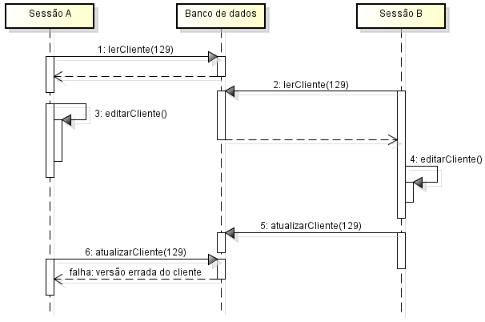
Bloqueio Otimista
Limite da
transação
de negócio
Limite da
transação
de negócio
desfazer
Limite da
transação
de sistema

Slide 142
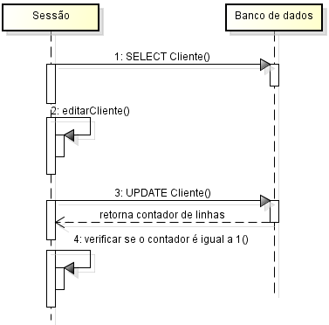
Bloqueio Otimista
UPDATE Tabela
SET c1=v1, c2=v2, ..., VERSAO = versaoLida + 1
WHERE id=? AND VERSAO = versaoLida

Slide 143
Bloqueio Otimista
JPA suporta o bloqueio otimista
Opção padrão dos provedores
Entidade deve ser habilitada para uso do bloqueio otimista através da anotação @Version que define o atributo de controle de versão
Valor é controlado pelo EntityManager
Somente um atributo por entidade
Tipos aceitos: int, Integer, long, Long, short, Short, java.sql.Timestamp
EnityManager ger uma exceção javax.persistence.OptimisticLockException caso ocorra um conflito otimista

Slide 144
Bloqueio Pessimista
O bloqueio pessimista, por sua vez, previne conflitos evitando-os completamente. Uma transação terá certeza de ser terminada sem ser interrompida pelo controle de concorrência.
Usar quando a possibilidade de conflitos for alta (ou quando o custo de um conflito for inaceitável, independentemente de sua probabilidade).
Na prática, somente usar quando realmente necessário, porque cria muitos problemas de disputa de dados entre diferente sessões.

Slide 145
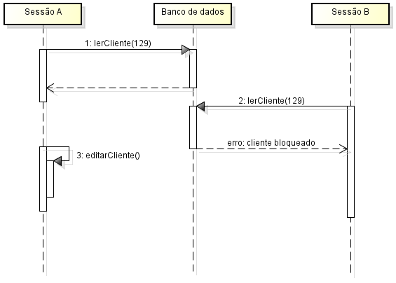
Bloqueio Pessimista

Slide 146
Bloqueio Pessimista
JPA suporta o bloqueio pessimista
Pode ser utilizado sobre qualquer entidade
Pode ser configurado para a obtenção de locks de leitura ou escrita
EntityManager provê uma enumeração para habilitar o tipo de bloqueio desejado
LockModeType.PESSIMISTIC_READ – lock de leitura; outras transações podem ler dados, mas não alterar ou remover;
LockModeType.PESSIMISTIC_WRITE – lock de escrita; outras transações não podem ler, alterar ou remover dados;
LockModeType.PESSIMISTIC_FORCE_INCREMENT – lock que impede modificação ou remoção de dados sobre uma entidade com campo de versionamento; incremente a versão da entidade ao final;
EnityManager ger uma exceção javax.persistence.PessimisticLockException caso ocorra um conflito pessimista ou LockTimeoutException

Slide 147
Bloqueio Pessimista
Ex.: método lock()
EntityManager em = ...;
Person person = ...;
em.lock(person, LockModeType.PESSIMISTIC_READ);

Slide 148
Bloqueio Pessimista
Ex.: método find()
EntityManager em = ...;
String personPK = ...;
Person person = em.find(Person.class, personPK, LockModeType.PESSIMISTIC_WRITE);

Slide 149
Bloqueio Pessimista
Ex.: método refresh()
EntityManager em = ...;
String personPK = ...;
Person person = em.find(Person.class, personPK);
...
em.refresh(person, LockModeType.PESSIMISTIC_FORCE_INCREMENT);

Slide 150
Bloqueio Pessimista
Ex.: método setLockMode()
EntityManager em = ...;
Query q = em.createQuery(...);
q.setLockMode(LockModeType.PESSIMISTIC_FORCE_INCREMENT);

Slide 151
Bloqueio Pessimista
Ex.: elemento lockMode
@NamedQuery(name="lockPersonQuery",
query="SELECT p FROM Person p WHERE p.name LIKE :name",
lockMode=PESSIMISTIC_READ)

Slide 152
Exemplos adicionais

Slide 153
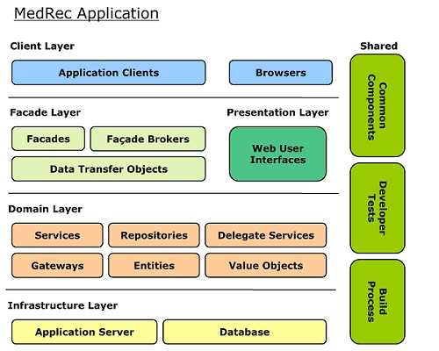
Exemplos Adicionais
Exemplo: medrec
Fonte: samples WebLogic

Slide 154
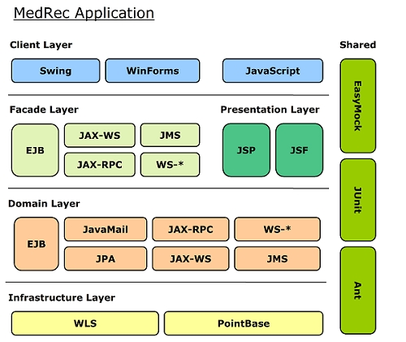
Exemplos Adicionais
Exemplo: medrec
Fonte: samples WebLogic

Slide 155
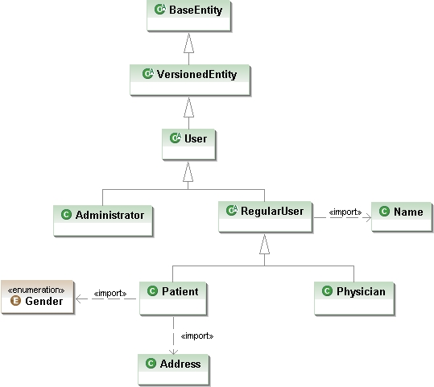
Exemplos Adicionais
Exemplo: medrec
Fonte: samples WebLogic

Slide 156
Exemplos Adicionais
Exemplo: medrec
Fonte: samples WebLogic
Camada de persistência com JPA
Objetos implementam DAO genérico
common: EntityRepository.java e EntityRepositorySupport.java
Camada de negócio com EJB
Objetos session bean funcionam como Facade e DAO
medrec-face: PatientFacade.java e PatientFacadeImpl.java
medrec-domain: PatientService.java e PatientServiceImpl.java

